Slide 1




ÇOCUK İHMAL VE İSTİSMARINI ÖNLEME

Slide 2

ÇOCUK KİMDİR?
YASALARA GÖRE;
Daha genç bir yaşta yetişkin sayılma dışında, 18 yaşın altındaki her insan çocuk sayılır.

Slide 3
Dünya Sağlık Örgütü’nün verilerine göre dünyada 1-14 yaş grubundaki 40
milyon çocuk ihmal ve istismara uğramakta, desteğe ihtiyaç duymaktadır.
ÇOCUK İHMAL VE İSTİSMARI

Slide 4

Çocuğun; beslenme, barınma, korunma, gözetim, eğitim, sağlık gibi temel gereksinimlerinin karşılanmamasına
çocuk ihmali denir.
ÇOCUK İHMALİ
4

Slide 5
Fiziksel İhmal
Duygusal İhmal
Eğitimsel İhmal
İHMAL TÜRLERİ

Slide 6
Fatma hanım 4.yaşındaki çocuğunu uyandırmak istemediği için evde tek başına bırakıp komşusuna kahve içmeye gitmiştir.
VAKA 1
6

Slide 7
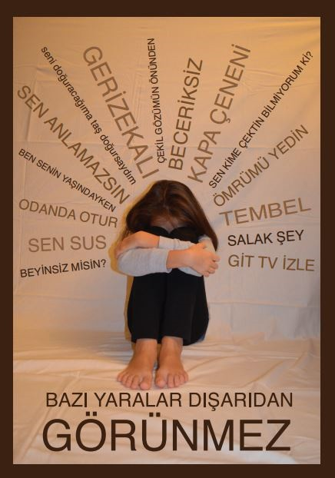
İLGİSİZLİK
ÇOCUĞUN DUYGUSAL İHMALİ
SEVGİ GÖSTERMEME
DUYARSIZ YAKLAŞIM
7

Slide 8
ÇOCUĞUN GELİŞİMSEL VE EĞİTİMSEL İHTİYAÇLARININ TUTARLI OLARAK KARŞILANMAMASIDIR.
ÇOCUĞUN EĞİTİMSEL İHMALİ
8

Slide 9
ÇOCUK İSTİSMARI
İSTİSMAR NEDİR?
  yaş grubundaki çocuğun;
    Sağlığını,
Fiziksel ve Psiko-sosyal gelişimini olumsuz etkileyen, bir yetişkin, toplum ya da
devlet tarafından bilerek veya bilmeyerek gerçekleştirilenher türlü kötü muameledir.
9

Slide 10

DÜNYA SAĞLIK ÖRGÜTÜ TARAFINDAN 4TİP KÖTÜ MUAMELE TANIMLANMAKTADIR
FİZİKSEL İSTİSMAR
CİNSEL İSTİSMAR
DUYGUSAL İSTİSMAR
İHMAL

Slide 11

Çocuğun kaza dışı sebeple bir yetişkin tarafından yaralanması ve örselenmesidir.
En yaygın rastlanılan ve belirlenmesi en kolay olan istismar tipidir.
FİZİKSEL İSTİSMAR
11

Slide 12
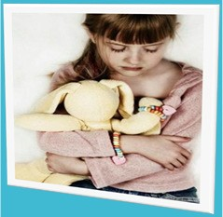
DUYGUSAL İSTİSMAR
Çocuğun duygusal ihtiyaçlarını karşılayan ebeveyn ve/veya bakım verenler tarafından çocuğa sürekli olarak, tekrarlayıcı ve uygunsuz bir biçimde karşılık verme ve tepki göstermedir.
Çocuğun kişiliğini zedeleyici, duygusal gelişimini engelleyici eylemlerdir.

Slide 13

Cinsel İstismar
Bir yetişkinin bir çocuğa, cinsel doyum sağlamak amacıyla yaklaşması ve onu kullanmasıdır.
Bir çocuğun başka bir çocuğa güç kullanarak kendi zevki için cinsel aktivitede bulunmasıdır.

Slide 14
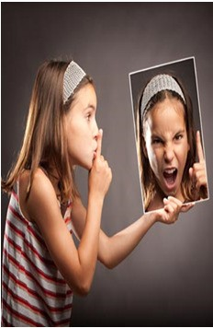
Teşhircilik
İzlenmesi
Vücudunu göstermesi için zorlama
İstismarcının kendisine dokunulması için zorlaması
Porno izletme
Cinsel içerikli konuşmalar
Çıplak kadın ya da erkek fotoğrafı gösterme
Cinsel İstismarda Mutlaka Vücut Teması Gerekli Değildir! !

Slide 15
Cinsel istismar konusunda hikaye uyduran çocuk sayısı çok azdır.
Eğer bir çocuk cinsel olarak istismar edildiğine ilişkin bilgi veriyorsa temel yaklaşım çocuğa inanmak olmalıdır.

Slide 16

CİNSEL İSTİSMAR VAKALARINDA İSTATİSTİKLER NE SÖYLER?

Slide 17
TÜİK Verilerine Göre Türkiye’de
Cinsel Suç Mağdurlarının Cinsiyete, Yaşa ve Son ÜçYıla Göre Değişimi
CİNSİYET
YIL
YAŞ
2014
2015
2016
E
11 YAŞ ALTI
748
760
1124
R
12-14 YAŞ ARASI
332
371
563
K E
15-17 YAŞ ARASI
296
346
518
K
1
1
1
YAŞ GRUBU BİLİNMEYEN
K A
11 YAŞ ALTI
1304
1470
2487
D
12-14 YAŞ ARASI
2319
2533
3688
I N
15-17 YAŞ ARASI
6091
7198
8460
YAŞ GRUBU BİLİNMEYEN
4
10
36
17

Slide 18
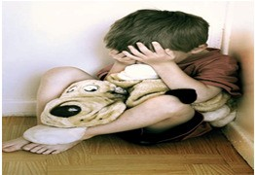
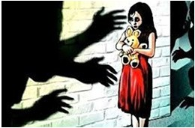
Cinsel istismar mağdurlarının
%87,56 sı kadın,
%12,44 ü erkektir.
CİNSEL İSTİSMAR MAĞDURLARININ CİNSİYETE GÖRE DAĞILIMI
Görüldüğü gibi; kızların oranı
daha fazla olmakla birlikte
her iki cinsiyete yönelik de
cinsel istismar vakaları tespit edilmektedir(TÜİK,2017).
18

Slide 19
%30’unun 2-5,
%40’ının 6-10,
%30’unun 11 – 17
yaş grubunda olduğu görülmektedir.
CİNSEL İSTİSMAR MAĞDURLARININ YAŞA GÖRE DAĞILIMI
OLGULARIN %70'İNİ
KÜÇÜKYAŞ GRUBU OLUŞTURMAKTADIR.
(Can ve ark.,2010)
19

Slide 20
Türkiye’de cinsel istismar vakaları incelendiğinde istismarcıların
CİNSEL İSTİSMARCILARIN YAKINLIK DERECELERİ ve BİLDİRİMİ
% 12’si YABANCI ; % 88’i ÇOCUĞUN TANIDIĞI kişilerdir.
Cinsel istismar olaylarının
%25’i 1. ve 2. DERECE AKRABALARdan oluşan, ENSEST
vakalarının olduğu olaylardır (Antalya,2015).
YAŞANILAN VAKALARIN SADECE % 10 İLE 15’i BİLDİRİLMEKTEDİR.

Slide 21
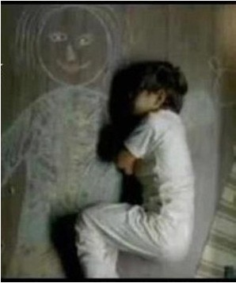
Aile yapısı ve özellikleri
ÇOCUK İHMAL VE İSTİRMARINDA ROL OYNAYAN FAKTÖRLER
Çocukların özellikleri
Yaşanılan çevrenin özellikleri

Slide 22
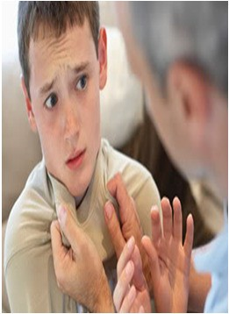
Kişilik yapısı
Madde bağımlılığı
Çocukluklarında kendilerine kötü davranış
Genç deneyimsiz anne baba olma
Çocuktan, gerçekçi olmayan beklenti
Tek ebeveyn
Boşanma
Evlilik dışı ilişki
Dürtü ve öfke kontrolü yetersizliği
AİLEYAPISI VE ÖZELLİKLERİ

Slide 23
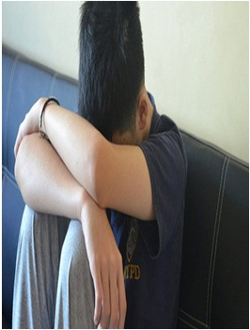
Aile içi şiddet
Ailede fiziksel, ruhsal hastalık
ÇOCUKLARIN ÖZELLİKLERİ
Düşük sosyo-ekonomik düzey
Üvey ebeveyn varlığı

Slide 24
Oturulan çevrenin uygun olmayışı
Kötü konut koşulları
Ailenin sosyal yalnızlığı/izolasyonu
YAŞANILAN ÇEVRENİN ÖZELLİKLERİ
Çocuk işçiliği konusunda denetleme ve rehabilitasyonun yetersizliği
Uygun beslenme, barınma ve bakım olanaklarının yetersizliği
İşsizlik oranlarının yüksek, geçim sıkıntısının yaygın olması
Çocuğun savunuculuğunu yapacak kurum ve yapıların yetersizliği
Şiddetin kabul edilir olması, hoşgörüyle karşılanması, organize şiddetin varlığı

Slide 25
Kontrolsüz internetkullanımı
İhmal ve istismara açık hale gelme
Ailenin riskli ortamın farkında olmaması, gerekli tedbirlerin alınmaması
İnternetkullanım süresi ve saatleri
Güvenli internet kullanımı eksikliği
Aile koruma paketi kullanılmaması
İnternet Ortamındaki Riskler

Slide 26

0-3 YAŞ
Yeme ve uyku bozuklukları
Yabancılardan korkma
Üzerini giyip çıkarırken sorun çıkarmaya başlama
CİNSEL İSTİSMARA UĞRAYAN ÇOCUKTAKİ DAVRANIŞSAL REAKSİYONLAR

Slide 27
3-6 YAŞ
Bebek gibi konuşma
Parmak emme vb . bebeklik dönemine geri dönüş
İçe kapanma
Sözel ifadede azalma
Anneye daha fazla bağlı olma
Aniden başlayan gece işemeleri
Dışkı kaçırma
Yeme ve uyku bozuklukları
Sık ve devamlı cinsel oyun
Mastürbasyon yapma
CİNSEL İSTİSMARA UĞRAYAN ÇOCUKTAKİ DAVRANIŞSAL REAKSİYONLAR

Slide 28
6-12 YAŞ
Sosyal içe kapanma
Tek başınalık
Evden ve/veya okuldan kaçma
Yeme ve uyku bozuklukları öğrenme bozukluğu
Obsesif kompülsiyon
Kendine zarar verme davranışı
Kendinden küçüklere cinsel istismarda bulunma
Durup dururken ağlama
Hassaslaşma
Karın ve baş ağrıları
Huzursuzluk
CİNSEL İSTİSMARA UĞRAYAN ÇOCUKTAKİ DAVRANIŞSAL REAKSİYONLAR

Slide 29
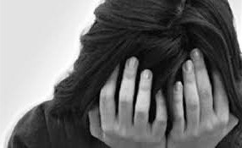
13-18 YAŞ
Fobiler
Madde bağımlılığı
Evden ve/veya okuldan kaçma
Ciddi yeme bozuklukları ( anoreksia nevroza )
Aşırı sinirlilik
Rastgele cinsel ilişkide bulunma
Kronik cinsel enfeksiyonlar
Sosyal içe kapanma
Psikoz
Özkıyım
CİNSEL İSTİSMARA UĞRAYAN ÇOCUKTAKİ DAVRANIŞSAL REAKSİYONLAR

Slide 30
Bu belirtilerden hiç biri çocuk istismarının kesin ve net göstergesi değildir.
Çocuklar farklı sebeplerle de böyle davranabilir, patolojik davranış değişikleri gösterebilir.
Ancak, bu belirtilerin fark edilmesi halinde istismar olasılığını da düşünmek gerekir.

Slide 31
CİNSEL İSTİSMAR İLE İLGİLİ DOĞRU BİLİNENYANLIŞLAR
YANLIŞLAR
Cinsel istismar yalnızca çocuğun hayal gücünün uydurmasıdır. Çocuklar hikayeler uydururlar
Sadece çekici, tatlı, güzel, açık giyinen çocuklar;onay bekleyen kendine güveni olamayan pasif; yaramaz çocuklar istismara maruz kalır.
Çocuklara uslu,akıllı,açıkgöz olmalarını söyleyerek onları korumuş oluruz.
DOĞRULAR
Çocuklar istismar hakkında yalan söylemezler.Bu konuda hikaye uyduranlara çok az rastlanır.
Çocukların görünüşü ya da davranışı istismara sebep olmaz. Anlamını dahi bilmedikleri olaylarla ilgili çocuklar asla suçlanamazlar.
Çocukları bu konuda eğitmeliyiz. İstismarla karşılaştığında çocuk bağırarak yardım istemeli, oradan uzaklaşmalıdır.

Slide 32
CİNSEL İSTİSMAR İLE İLGİLİ DOĞRU BİLİNEN YANLIŞLAR
YANLIŞLAR
Genellikle tehlikeli yerler, özellikle karanlık bastıktan sonra,parklar, umumi tuvaletler ve boş sokaklardır.
Çocuklar kötü görünümlü, yabancı kişilerden uzak durmalı çünkü onlar istismarcı kişilerdir.
DOĞRULAR
İstismarcının tercih ettiği yerler genellikle çocuğun tanıdığı, bildiği yerledir. Okul ve çevresi, evle okul arasındaki yol,bir arkadaş yada akrabanın evi, çocuğun kendi evidir. Çocuğun rahat ve gevşek olduğu zamanlarda,oyun zamanları , banyo zamanı yada yatma zamanı istismarcının tercih ettiği zamanlardır.
Olguların %80-95’inde istismarcı çocuğun tanıdığı, normal görünüşlü biridir.

Slide 33
CİNSEL İSTİSMAR İLE İLGİLİ DOĞRU BİLİNEN YANLIŞLAR
DOĞRULAR
Çocuklara belli tehlikelere dikkatli olma yönünde korkutmadan rehberlik etmeliyiz.
Çocuklar cinsel istismarı asla unutmazlar.
Cinsel istismara her kültürde,her ülkede ve her sosyo-ekonomik grupta rastlanmaktadır.
YANLIŞLAR
Çocukları korkutmamak için cinsel istismardan bahsetmemeliyiz.
Çocuk; yaşadıklarını, cinsel istismarı bile, yakın zamanda ya da büyüyünce unutur.Fazla kurcalanmamalıdır.
Cinsel istismar vakaları her yerde yaşanmaz, bazı kültürlerde, ülkelerde yaşanır.

Slide 34
CİNSEL İSTİSMAR İLE İLGİLİ DOĞRU BİLİNEN YANLIŞLAR
YANLIŞLAR
Kadınlar çocukları cinsel olarak istismar etmezler.
Çocuk rıza gösteriyorsa cinsel istismar yoktur.
Çocuk istismarı az rastlanan bir durumdur.
DOĞRULAR
Araştırmalar, çocuk cinsel istismarının yaklaşık %20-26 sının kadınlar tarafından yapıldığını göstermektedir.
Çocukta rıza aranmaz. Çocuk bu kavramı anlayabilecek bilişsel olgunluğa sahip değildir.
Çocuk istismarı az rastlanan bir durum değildir. Geçmişe yönelik araştırmalar gösteriyor ki 4 kız çocuktan biri ve 6 erkek çocuktan biri 18 yaşından önce bir çeşit cinsel istismara maruz kalmaktadır.
34

Slide 35
CİNSEL İSTİSMAR İLE İLGİLİ DOĞRU BİLİNEN YANLIŞLAR
YANLIŞLAR DOĞRULAR
Çocuklar daima yetişkinler tarafından cinsel istismara uğrarlar.
Rapor edilen cinsel istismarların % 23'ü 18 yaşın altındaki çocuklar tarafından gerçekleştirilmiştir.
Kız çocuklar da erkek çocuklar da toplumda uyumsuzluk yaratmayacak, toplumun belirlediği cinsiyet rollerine uygun biçimde yetiştirilmelidir.
Kız –erkek bütün çocuklar tüm farklılıkları görüp kendi tercihini yapabilecek
,toplumun o cinsiyet için belirlediği renk, oyuncak, meslek vb. sınırlamalardan bağımsız bir şekilde yetiştirilmelidir.
35

Slide 36

Ailelerin Çocukları İstismardan Korumak İçin Yapması Gerekenler
36

Slide 37

Kendini Korumayı Öğretin.
Hayır Demeyi Öğretin. Güvenliklerini Sağlamayı Öğretin.
İyi Dokunuş ile Kötü Dokunuş Öğretin
37

Slide 38
Bedenlerini Korumayı Öğretin.
Çocuklarınızı Dudaklarından Öpmeyin. İstemiyorlarsa yanaklarından da öpmeyin.
Cinsellik KonusundaYaşına ve Gelişim Düzeyine Uygun Bilgi Verin.
Yardım İstemeyi Öğretin
Her Zaman Sır Saklanmayacağını öğretin.
38

Slide 39

ÇOCUKLAR İSTİSMAR EDİLDİKLERİNİ NEDEN SÖYLEMEZLER?
39

Slide 40





Suçluluk hissedip cezalandırılacaklarını düşünebilirler.
ÇOCUKLAR İSTİSMAR EDİLDİKLERİNİ NEDEN SÖYLEMEZLER?
Kimsenin onlara inanmayacağını düşünebilirler.
Maruz kaldığı davranışlardan rahatsızlık duysa da , istismarcı bir yakını olabilir ve çocuklar onun zarar göreceğinden korkabilirler.
Çocuğun bilişsel olgunluğu böyle bir şeyi tam anlayabilecek kadar gelişmediği için nasıl anlatacaklarını bilmeyebilirler.
Bazı çocuklar bunun yanlış olduğunu bilmeyebilirler.

Slide 41





İyi çocukların cinsellikle ilgili konuşmamaları gerektiği öğretilmiş olabilir.
ÇOCUKLAR İSTİSMAR EDİLDİKLERİNİ NEDEN SÖYLEMEZLER?
İstismarcı tarafından tehditedilmiş, korkutulmuş olabilirler.
Bu konuda konuşmaktan utanç duyabilirler.
Çocuk,yaşadıklarını paylaşacak uygun zaman, zemin ve kişi olmadığını düşünebilirler.
Arkadaşları tarafından dışlanmaktan korkabilirler.

Slide 42
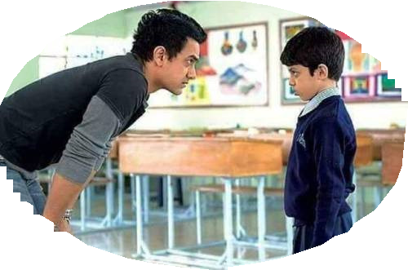
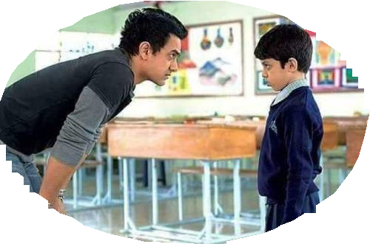



Güvenebileceği ve kendisi ile ilgilenen bir yetişkinle karşılaştıysa
ÇOCUKLAR İSTİSMAR EDİLDİKLERİNİ NE ZAMAN SÖYLERLER?
Konu ile ilgili bilgilendirilmiş ,söylenmesi gerektiğini öğrenmiş ve kendisine yapılanın doğru olmadığını fark etmişse
Kardeşleri kendisinin ilk istismar edildiği yaşa gelmişse ve onları korumak isterse
İstismarın derecesi, sıklığı artmış ve istismarcının baskısından kurtulmak istiyorsa
Ergenliğe gelmiş hamilelikten korkuyorsa ve fiziksel bir yakınma sonrası doktora giderse

Slide 43
“Abim dün gece uyumama izin vermedi”
“Komşumuz “S." abi çok komik iç çamaşırları giyiniyor”
“Altını ıslattığı için bebeğim dayağı hak etti”
“Annemin beni amcamla yalnız bırakmasından hiç hoşlanmıyorum”
“Komşumuzun oğlu beni çok sıkıştırıyor”
“ “E." abi çok ilginç filmler gösteriyor”
“Zaman zaman karnımı doyurmak ve ihtiyaçlarımı karşılamak için çalışmam gerekiyor”
“Tanıdığım bir kız var, annesine rahatsız edildiğini söyledi fakat annesi ona inanmadı”…..vb.
43
İSTİSMARA DAİR İPUÇLARI OLABİLECEK SÖYLEMLER

Slide 44

Aşağıdakilere Benzer Sorulardan ve
İfadelerden Kesinlikle KAÇININ!
“Bunun olduğundan emin misin”
“Doğru mu söylüyorsun”
“Bu bir daha olursa bana haber ver”.
“Neden karşı koymadın”.
“Şimdiye kadar neden anlatmadın”

Slide 45

İhmal ve İstismar Durumuyla Karşılaşırsam ‘Ne Yapmalıyım?’
Yapacağınız en iyi şey, onu dinleyerek inandığınızı göstermenizdir.
Olanlardan dolayı sizin de çok üzgün olduğunuzu, her zaman yanında olacağınızı ve bu olayın onun suçu olmadığını belirtin
Cinsel istismar oluşmuşsa mutlaka önce ilgili kurumlara
başvurulmalı vücutta ve giysilerde hiçbir temizlik yapılmadan muayeneye gidilmelidir. Banyo yapmak, giysileri değiştirmek gibi davranışlar saldırganın ve suçun belirlenmesinde yardımcı olabilecek ipucu ve kanıtların yok olmasına yol açabilir. Deliller için ilk 72 saat çok önemlidir.
Tüm ihmal ve istismar türleri için bildirim yükümlülüğü zorunludur.
Eğer çocuğunuz böyle bir duruma maruz kalmışsa, hem siz hem de çocuğunuz mutlaka uzman yardımı almalıdır.
Unutmayın bu onun suçu değil…
45

Slide 46
BildirimYükümlülüğü Çocuk Koruma Kanunu Madde 6
Türk Hukuk Sisteminde Çocuk İstismarına Yönelik Hükümler
Adli ve idari merciler, kolluk görevlileri, sağlık ve eğitim kuruluşları, sivil toplum kuruluşları, korunma ihtiyacı olan çocuğu
Aile ve Sosyal Politikalar Genel Müdürlüğü kurumuna bildirmekle yükümlüdür.
46

Slide 47
BildirimYükümlülüğü Türk Ceza Kanunu
Türk Hukuk Sisteminde Çocuk İstismarına Yönelik Hükümler
Madde 278
(1) İşlenmekte olan bir suçu yetkili makamlara bildirmeyen kişi, bir yıla kadar hapis cezası ile cezalandırılır.
Madde 279
(1) Kamu adına soruşturma ve
kovuşturmayı gerektiren bir
suçun olarak
işlendiğini göreviyle bağlantılı
öğrenip de yetkili makamlara bildirimde
bulunmayı ihmal eden veya bu hususta gecikme gösteren kamu görevlisi, altı aydan iki yıla kadar hap₄₇is cezası ile cezalandırılır.

Slide 48
5237 Sayılı Türk Ceza Kanunu
Türk Hukuk Sisteminde Çocuk İstismarına Yönelik Hükümler
Madde 225
Alenen cinsel ilişkide bulunan ya da teşhircilik yapan kişi 6 aydan 1 yıla kadar hapis cezası ile cezalandırılır
Madde 226
Müstehcen görüntü yazı veya sözleri içeren
görüntülerin üretiminde çocukları kullanan kişi 5
yıldan 10 yıla kadar hapis ve 5000 güne kadar adli para cezası ile cezalandırılır.
Çocuğu fuhuşa teşvik eden, bunun
yolunu veya
Madde 227
kolaylaştıran, bu maksatla tedarik eden
barındıran ya da çocuğun fuhuşuna aracılık eden kişi 4 yıldan 10 yıla kadar hapis ve 5000 güne kadar adli para cezası ile cezalandırılır.
48

Slide 49
5237 Sayılı Türk Ceza Kanunu Madde 103
Türk Hukuk Sisteminde Çocuk İstismarına Yönelik Hükümler
(1) Çocuğu cinsel yönden istismar eden kişi, 8
yıldan 15 yıla kadar hapis cezası ile cezalandırılır.
(2) Cinsel istismarın vücuda organ veya sair bir cisim sokulması suretiyle gerçekleştirilmesi durumunda,
16 yıldan aşağı olmamak üzere hapis cezasına hükmolunur.
49

Slide 50
1- Milli Eğitim Bakanlığı Pansiyon Güvenliği
2- http://www.cocukhaklari.gov.tr/condocs//kanun_belgeleri/4058.pdf
3- http://www.cocukhaklari.gov.tr/tr/content/s how/23/birlesmis_milletler_cocuk_ h aklari_sozlesmesi.html
4- http://www.cocukhaklari.gov.tr/condocs//mevzua t/cocuk_haklari_s ozlesmesi.pdf
5- Child Maltreatment 2007, U.S. Department of Health & Human Services Administration for Children and Families Administration on Children, Youth and Families Children’s Bureau. (Online erişim; http://www.acf.hhs.gov/programs /cb/stats_research/index.htm#ca n)
6- Preventing Child Maltreatment: a guide to taking action and generating evidence. World Health Organization and International Society for Prevention of Child Abuse and Neglect. WHO 2006.
7- Başbakanlık Aile Araştırma Kurumu. Türk ailesinde adolesan sorunları. Başbakanlık Aile Araştırma Kurumu Yayınları, 1997, Ankara.
8- Milli Eğitim Bakanlığı Çocuğa Yönelik Şiddetin Önlenmesi Teknik Destek Projesi, Akademik ve Akademik Olmayan Personelin Farkındalık Eğitimi Programı, 2015
9- Tıraşçı Y, Gören S. Çocuk istismarı ve ihmali, Dicle Tıp Dergisi.2007; 3 (1):70-74.
10- Gilbert R, Widom CS, Browne K, Fergusson D, Webb E, Janson S. Child maltreatment 1. Burden and consequences of child maltreatment in high-income countries. Lancet. 2009; 373: 68–81.
11- Antalya İl Milli Eğitim Müdürlüğü. İhmal ve İstismarı Önlemeye Yönelik Yaşam Becerileri Kazandırma Eğitimi El Kitabı, 2016, Antalya
12- SEYDOOGULARİ, UNSAL. S. (2017). 3. ve 4. Sınıf Öğrencilerine Yönelik Geliştirilen Kişisel Güvenlik Farkındalık Eğitim Programının Etkililiğinin Sınanması, Yayınlanmamış Doktora Tezi. Ankara Üniversitesi Eğitim Bilimleri Enstitüsü, Ankara. (Devam ediyor).
13- Sağlam, M. ve Çalışkan, Z. (2015). Cinsel İstismar Mağduru Çocuklarla Çalışan Uzmanların Gözünden Mağdur Çocukların Özellikleri, İnönü Üniversitesi Sağlık Bilimleri Enstitüsü Dergisi, 4, 2
KAYNAKÇA
50

Slide 51


51

